Slide 1

Schön, dass Du da bist!

Slide 2
Grundlegende Bedienung
Modpack: https://www.technicpack.net/modpack/kidslab-coding-fur-kids.1713421
ComputerCraftEDU – Die Schildkröte.
CustomNPC – die Buttler und andere helfende Figuren im Spiel

Slide 3
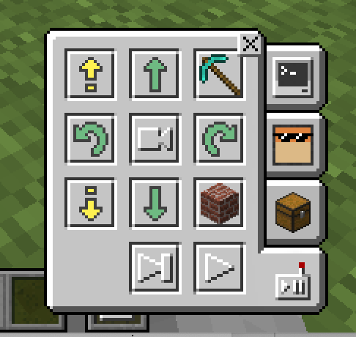
Die Fernbedienung
Programm, Inventar und Aussehen der Schildkröte
Fernbedienung. In der Mitte: Kröten-Vision!
Programm Starten, stoppen etc.

Slide 4
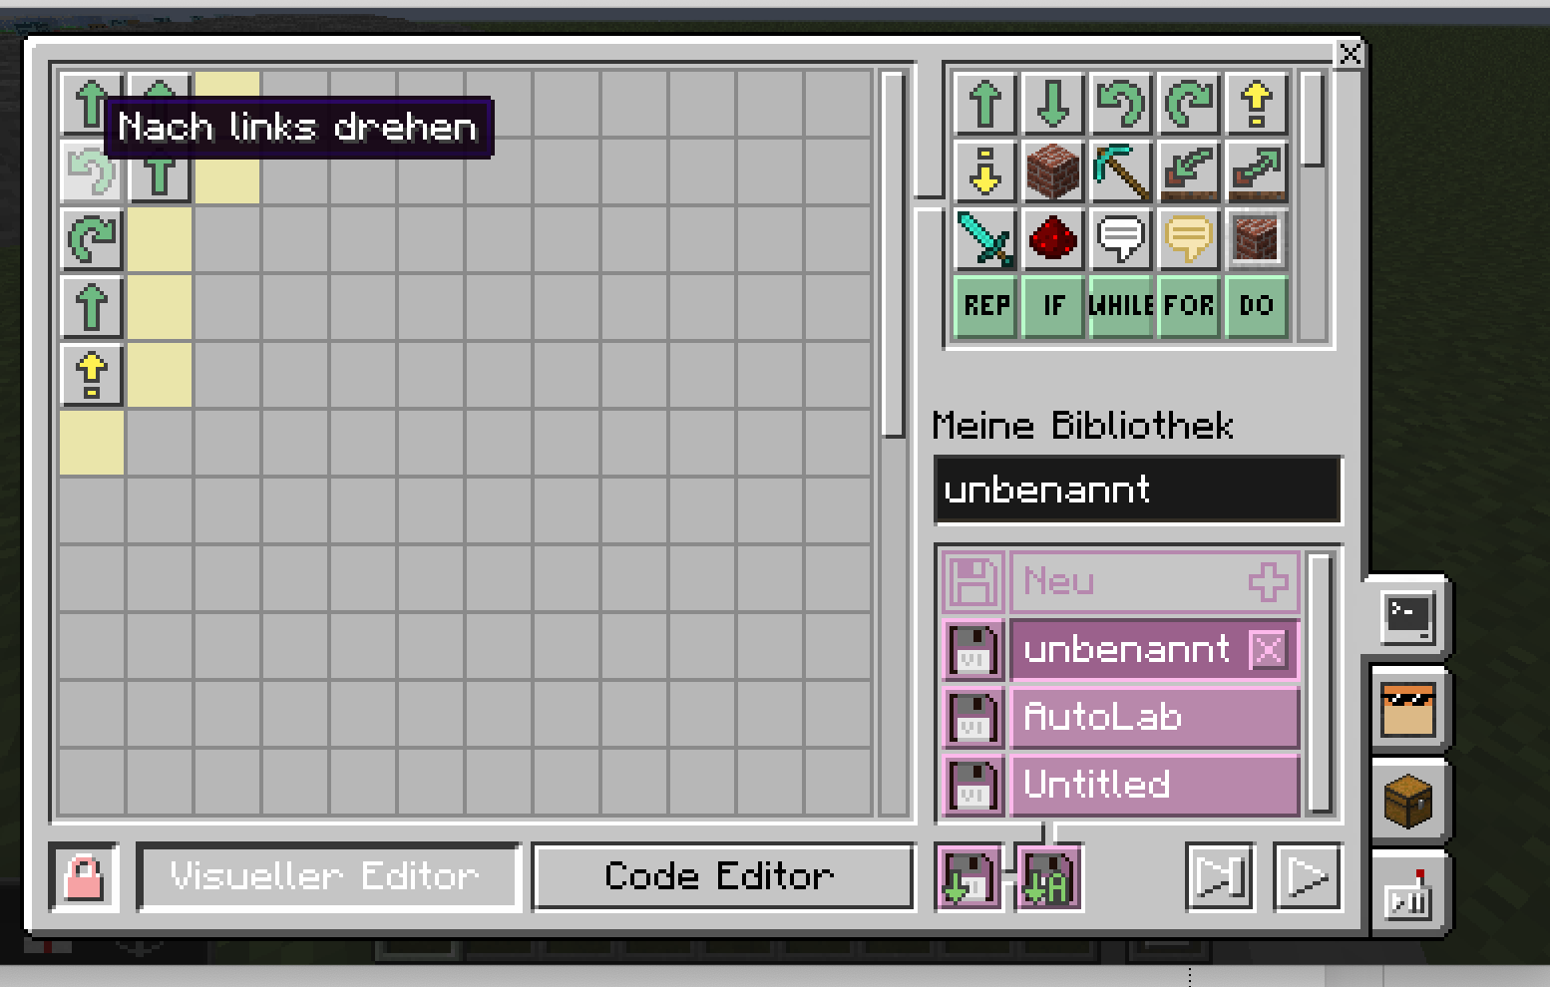


Slide 5
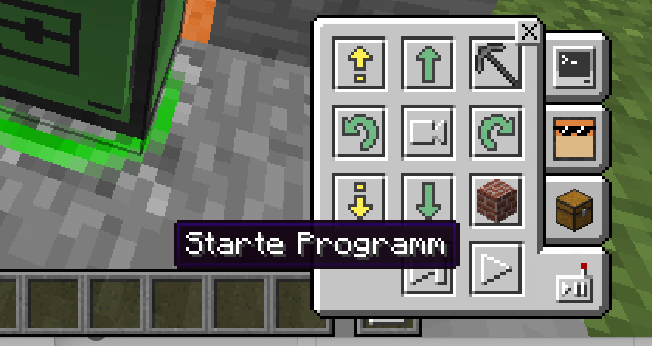


Slide 6
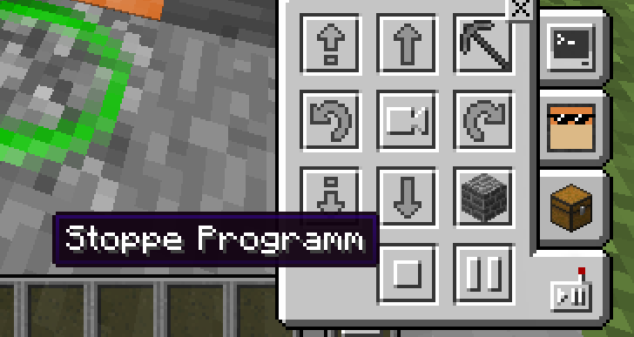


Slide 7
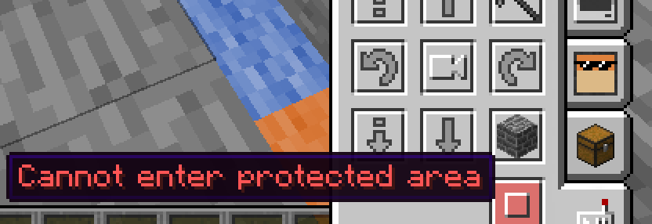

Fehler im Programm?

Slide 8
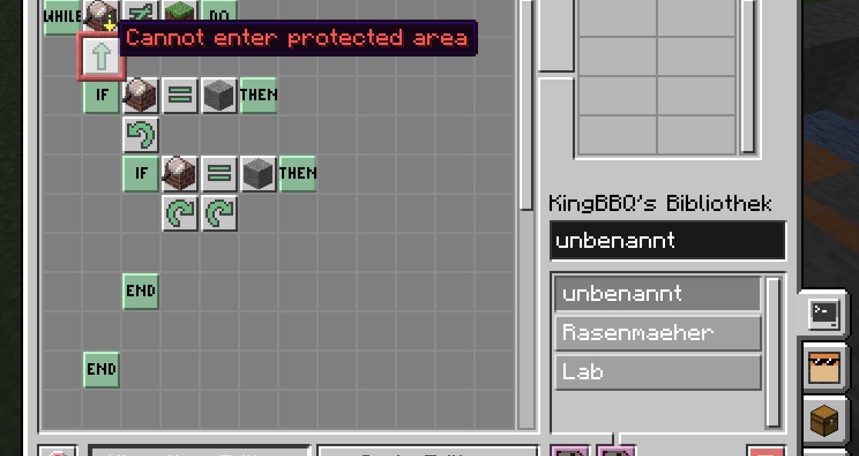


Reiter Programm wechseln – da sieht man die Stelle

Slide 9
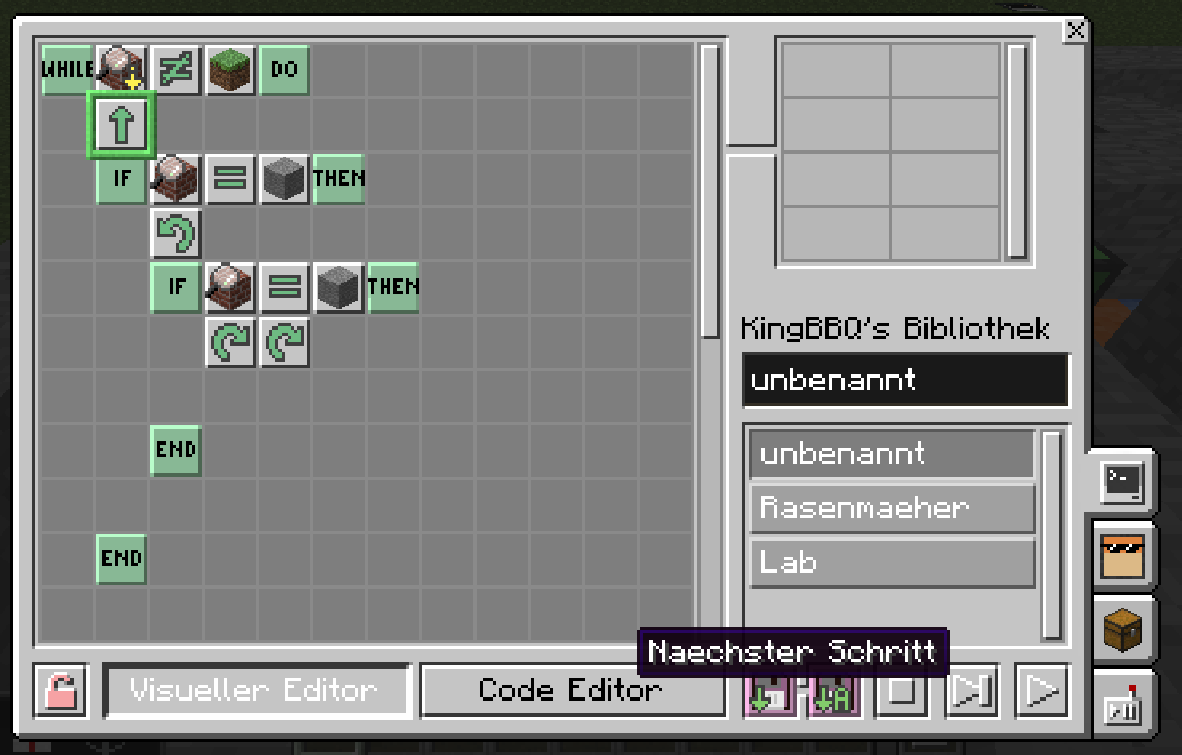


Schritt für Schritt…

Slide 10
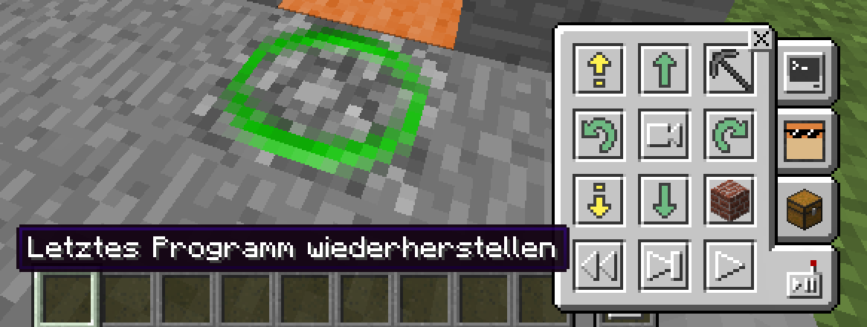

Zurückspulen nicht vergessen!

Slide 11
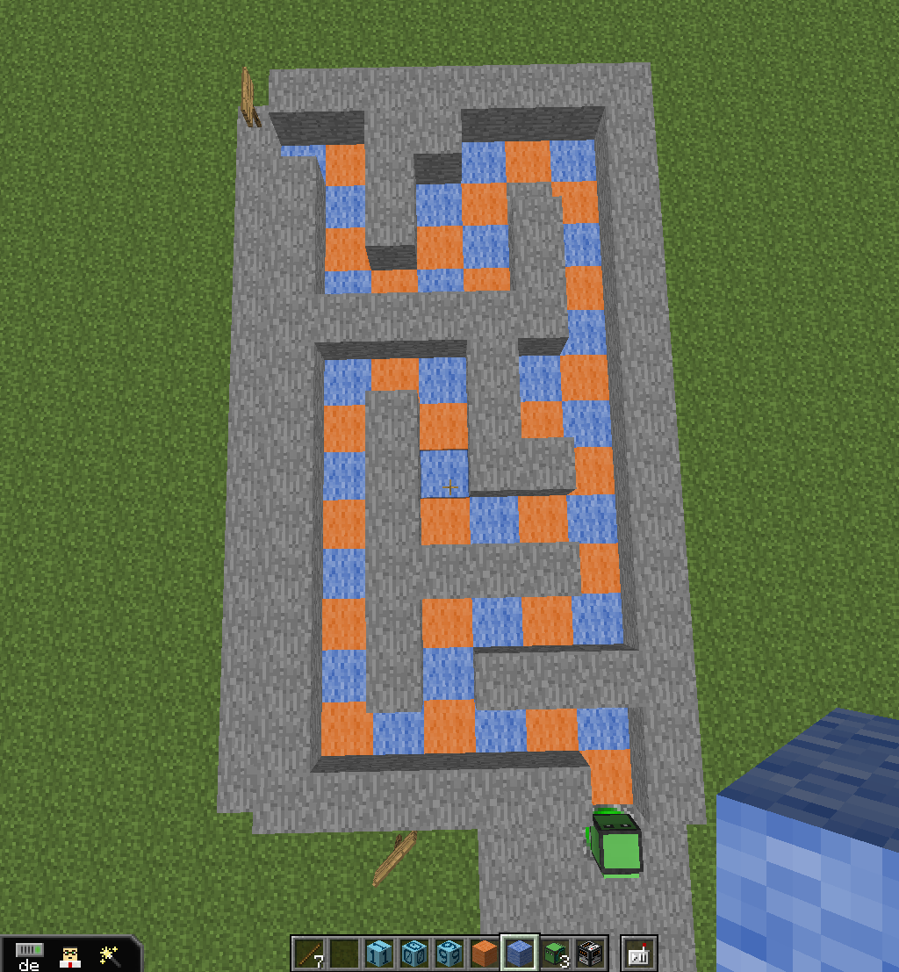
Die 1.Aufgabe: Das Labyrinth

Slide 12
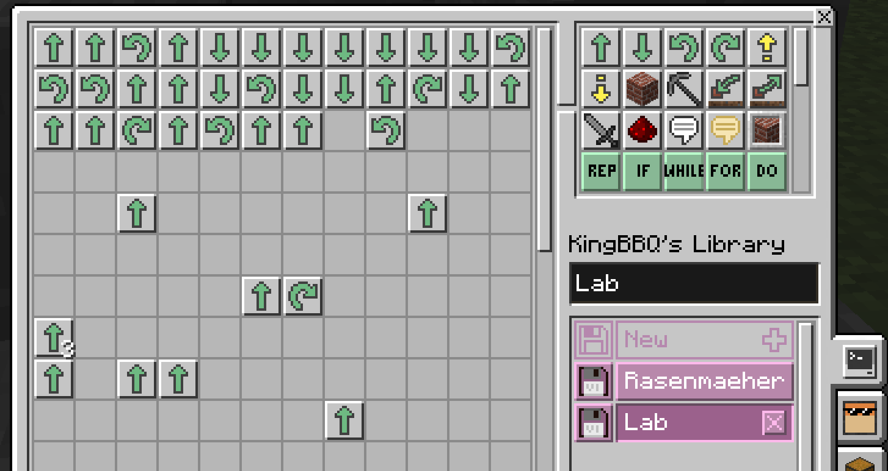
Beispielprogramm

Slide 13
Welcher Satz ist leichter zu lesen?
Franz jagt im komplett verwahrlosten Taxi quer durch Bayern.
franzjagtimkomplettverwahrlostentaxiquerdurchbayern.

Slide 14
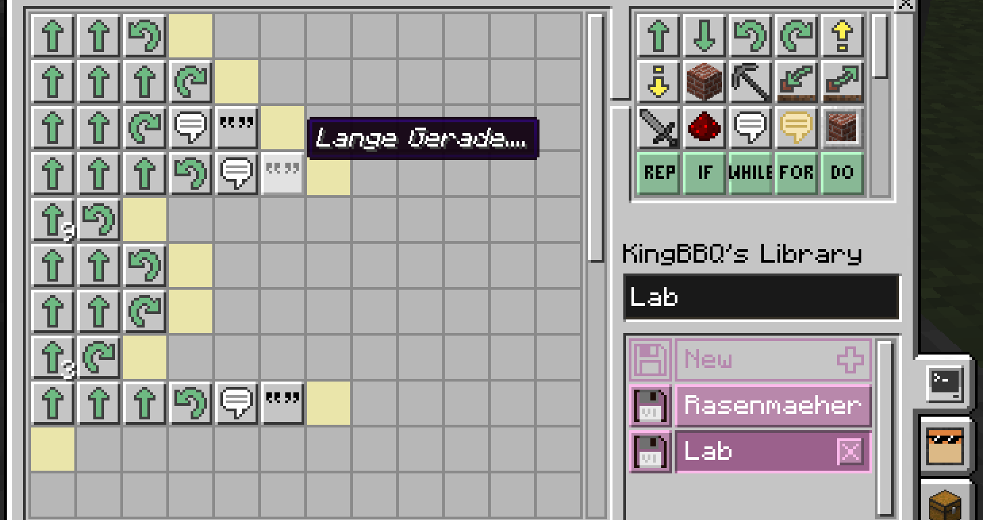
So ist es besser…

Slide 15
Aufgabe 2:

Slide 16
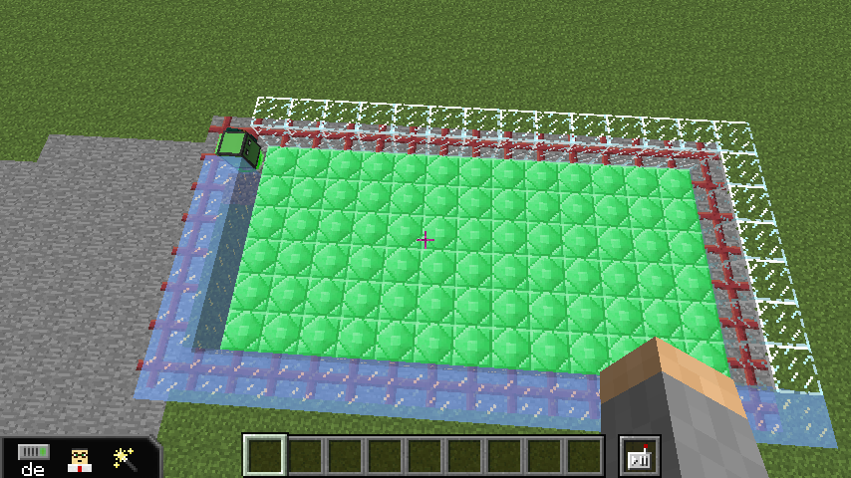
Aufgabe 2: Der Smaragd-Mäher. Weil Rasenmäher langweilig sind!

Slide 17
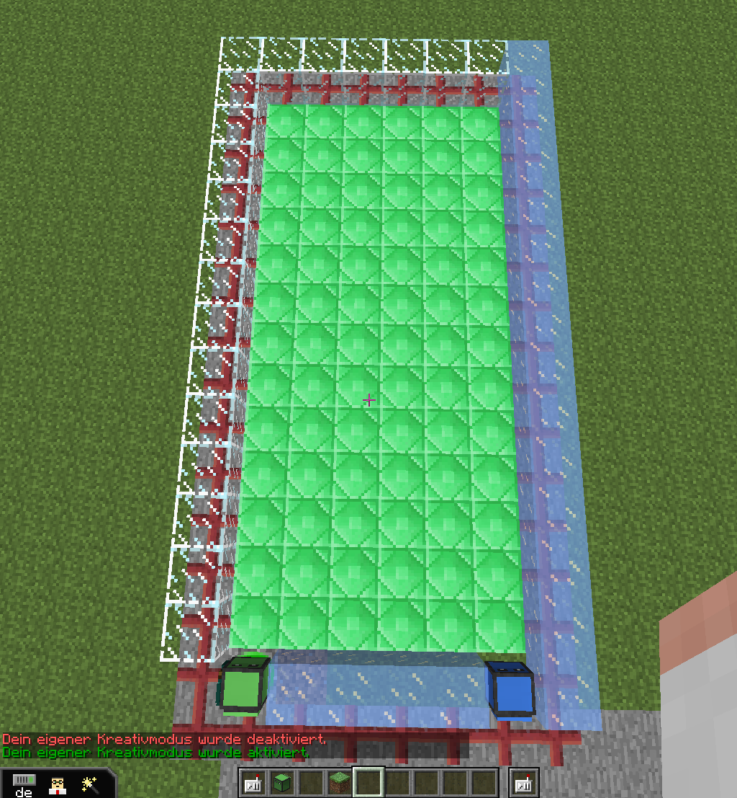
Welcher Weg?

Slide 18
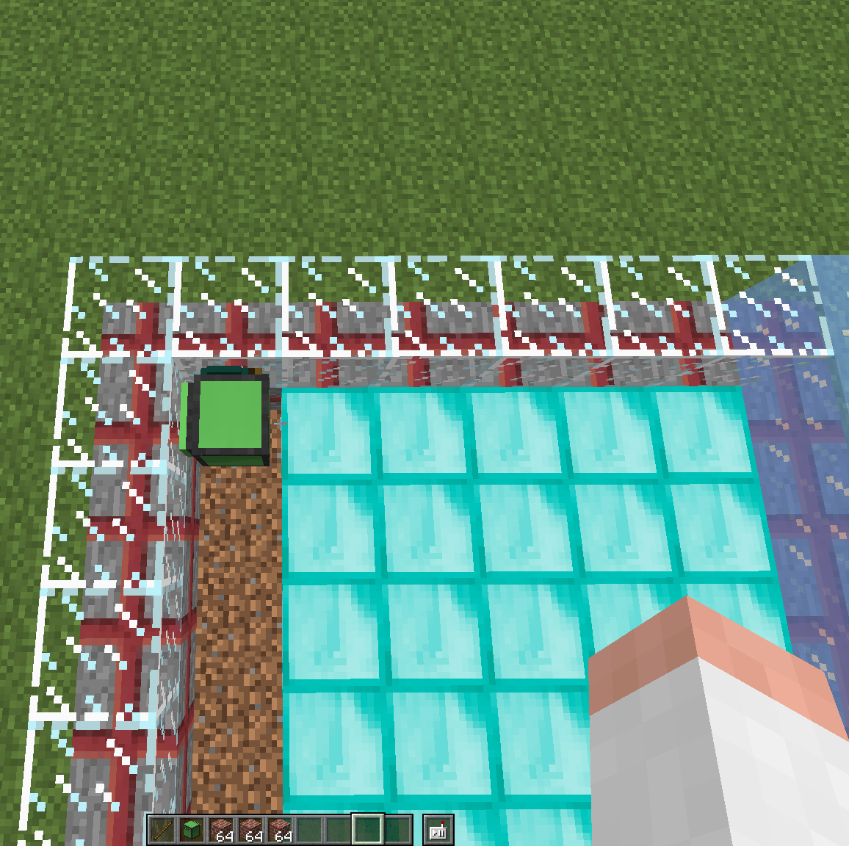
Was nun?

Slide 19
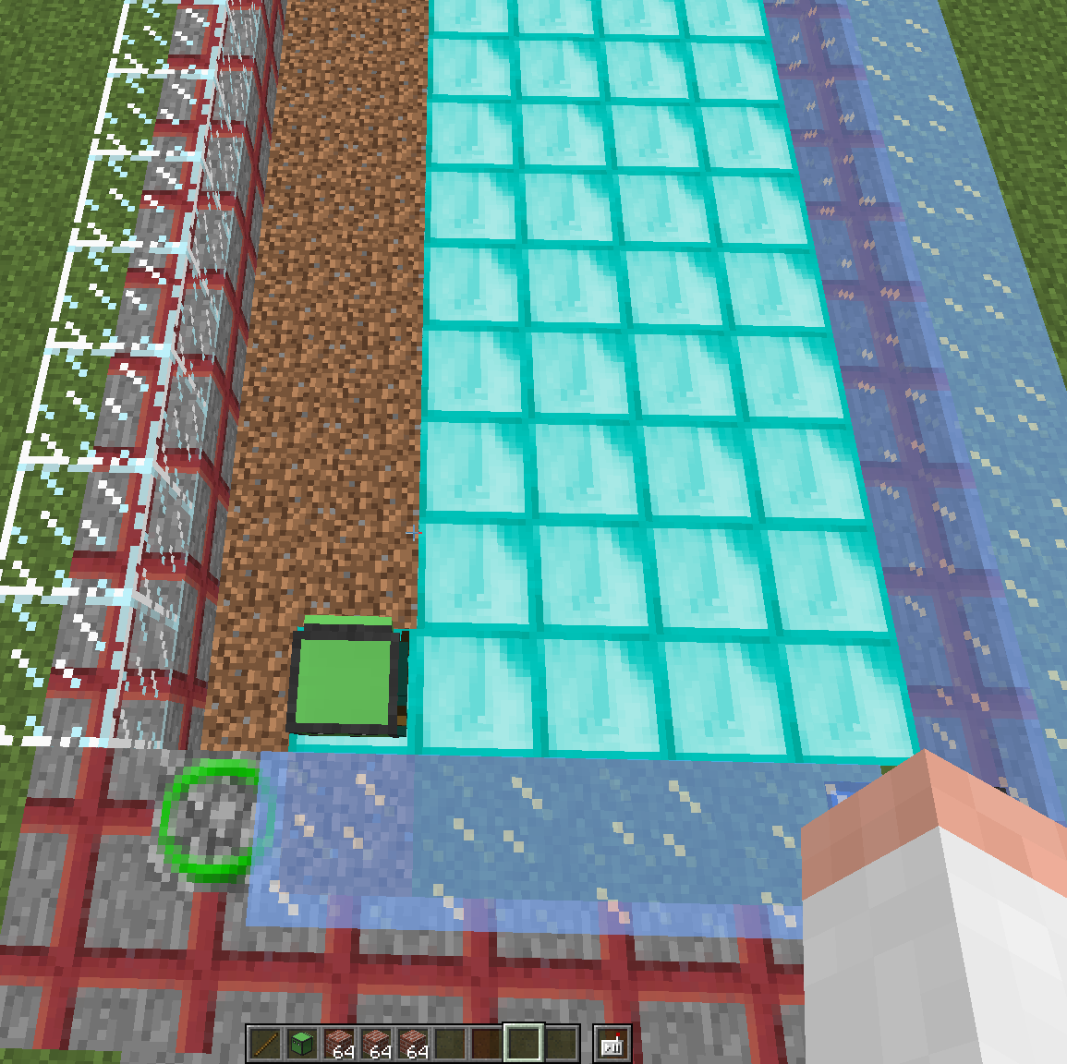
Und jetzt?

Slide 21
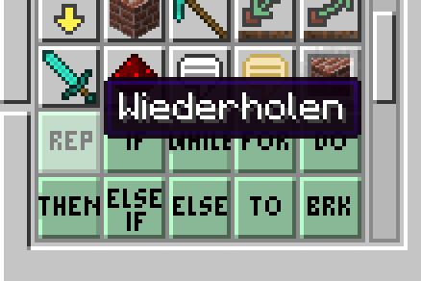
Schleifen und so

Slide 22
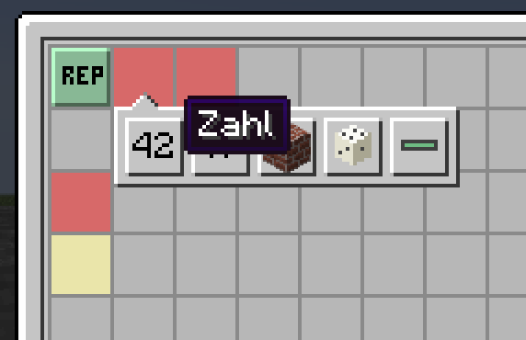
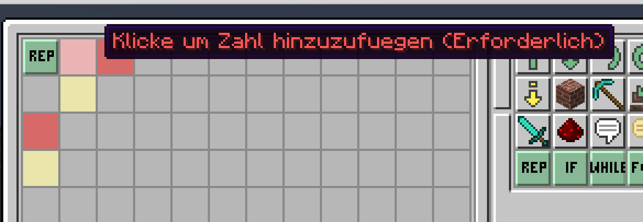
Aufbau
Zuerst “REP” – Repeat…
ROT bedeutet… hier fehlt noch was!
Es fehlt:
Was soll wiederholt warden?
Wie oft?

Slide 23
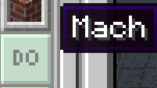
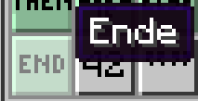
Blöcke. Was? Hier ist doch alles aus Blöcken!

Slide 24
Blöcke sind wie Klammern.

Slide 25
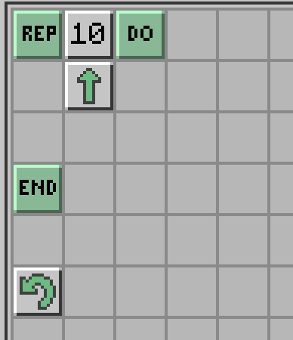
Wiederhole 10 mal:
(gehe vorwärts)
Nach rechts drehen.

Slide 26
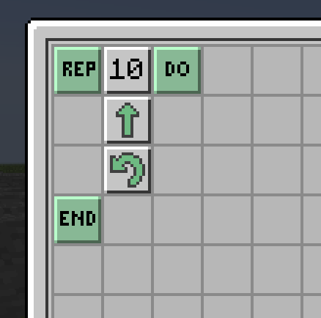
Wiederhole 10 mal:
(gehe vorwärts
Nach rechts drehen)

Slide 27
Wiederhole 10 mal:
(gehe vorwärts)
Nach rechts drehen.

Slide 28
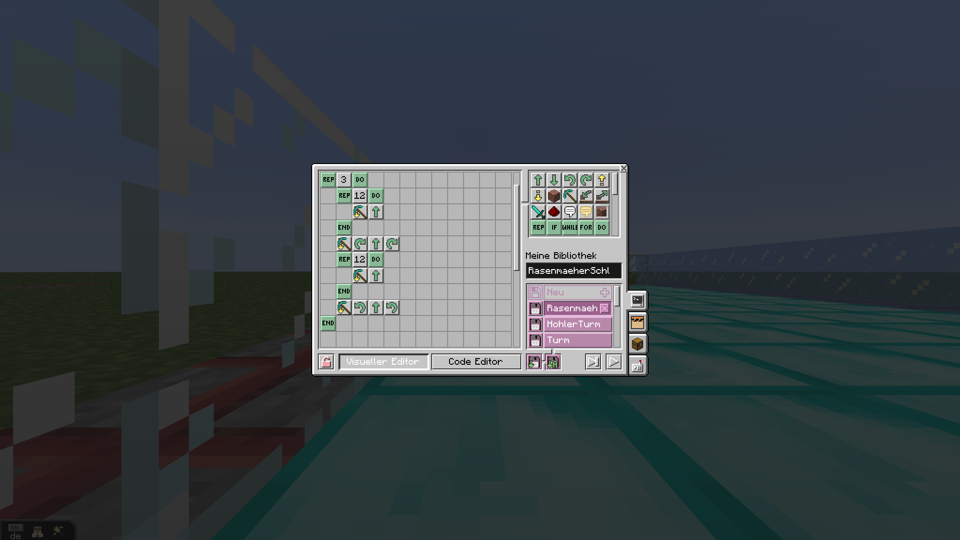
Schleife in Schleife

Slide 30
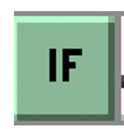
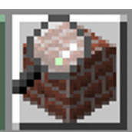

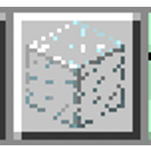


Wenn… dann!
WENN
VOR MIR
IST
GLAS
DANN(
ENDE)

Slide 31
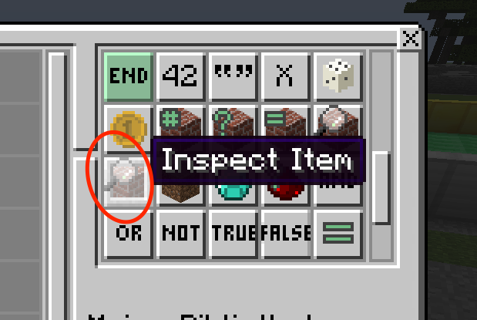
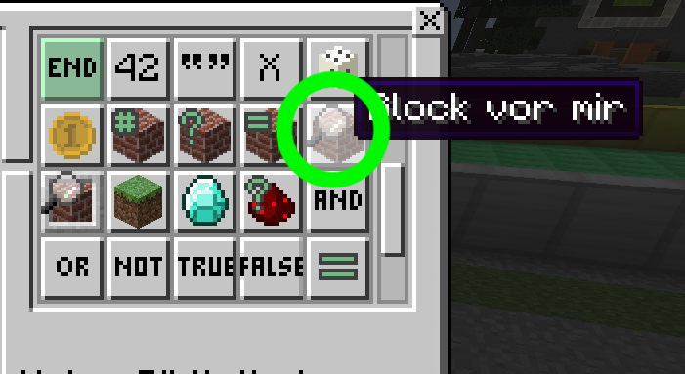
Verwechslungsgefahr…

Slide 32
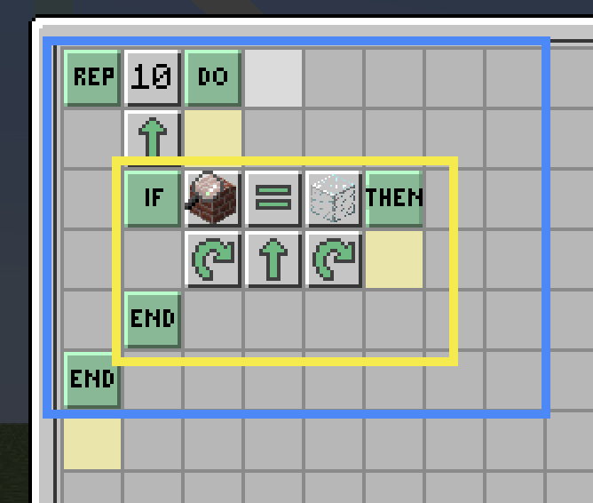
Level 1

Slide 33
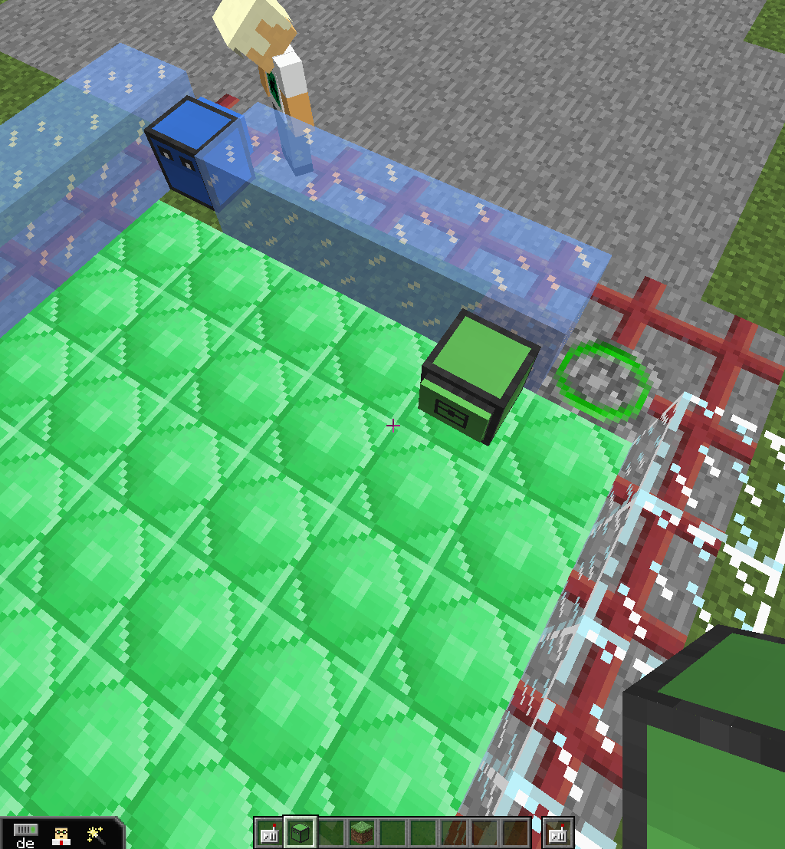
Andere Seite…. Was jetzt?

Slide 34
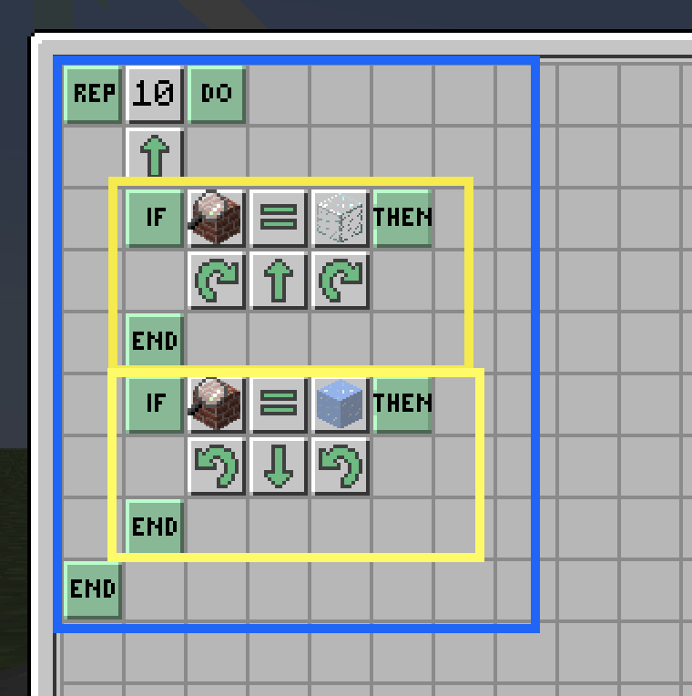
Level 2

Slide 35

Automatisches Labyrinth

Slide 36
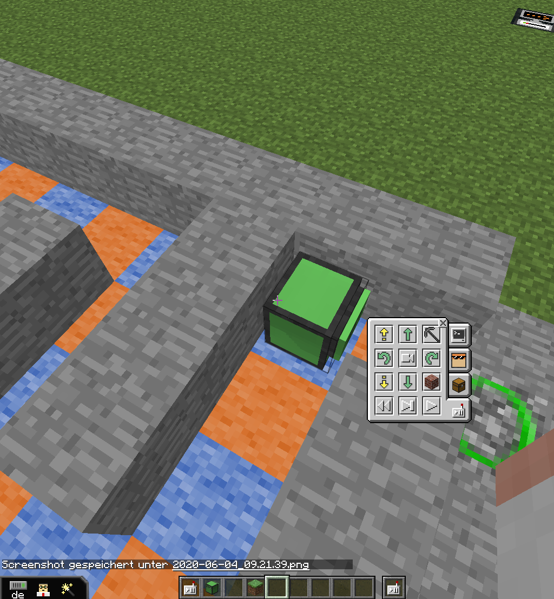
Vor mir Stein…

Slide 37
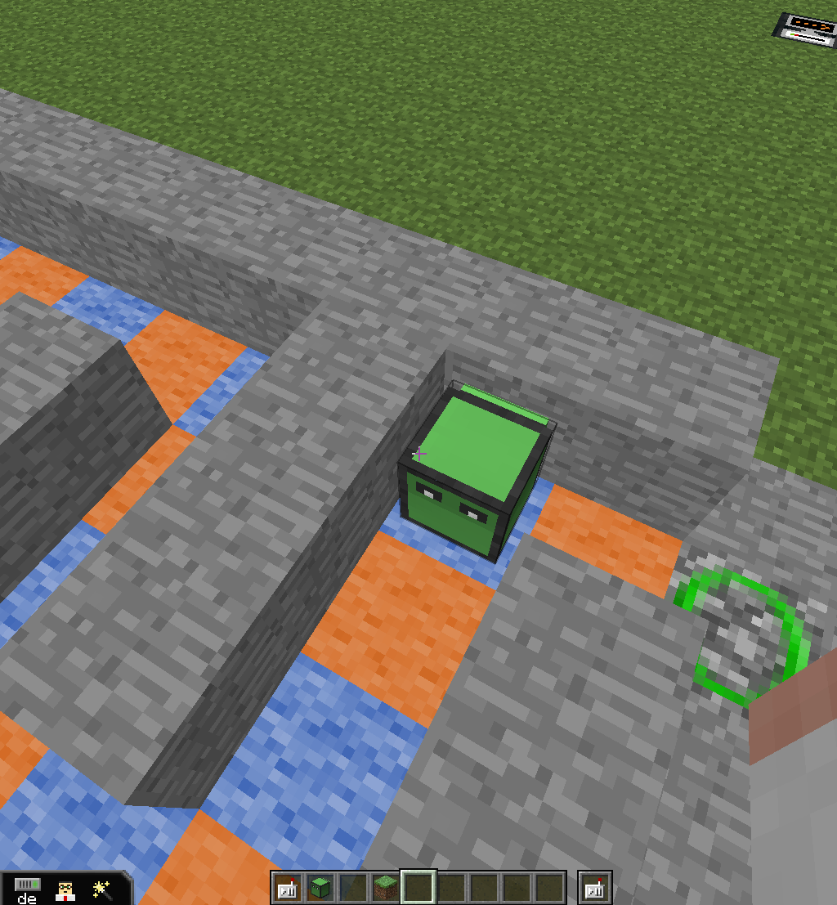
Links drehen….

Slide 38
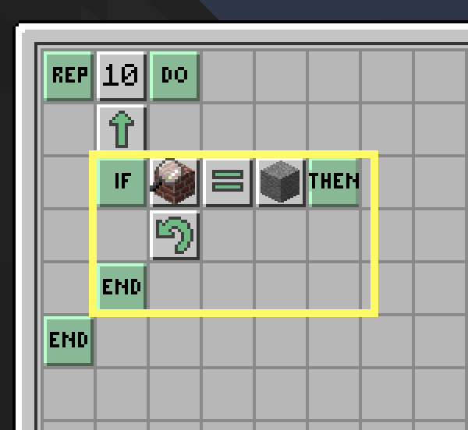
Vor mir Stein… links!

Slide 39
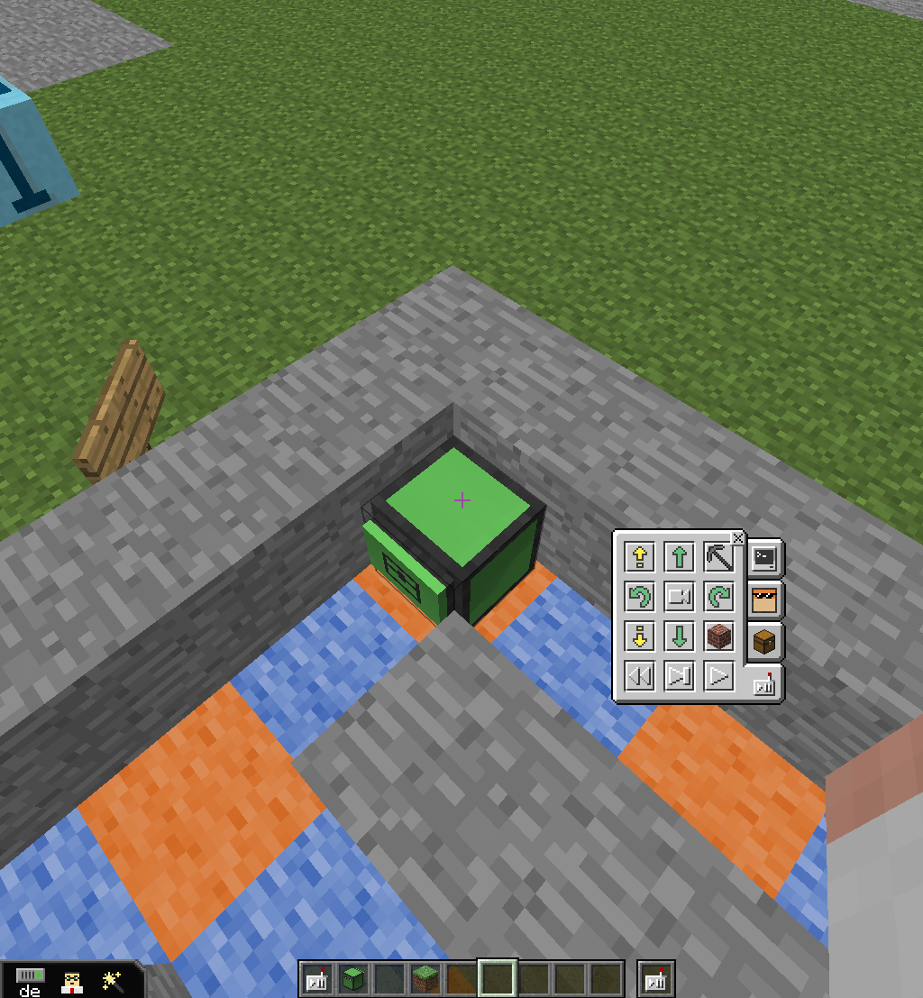
Nächste Wand… ?

Slide 40
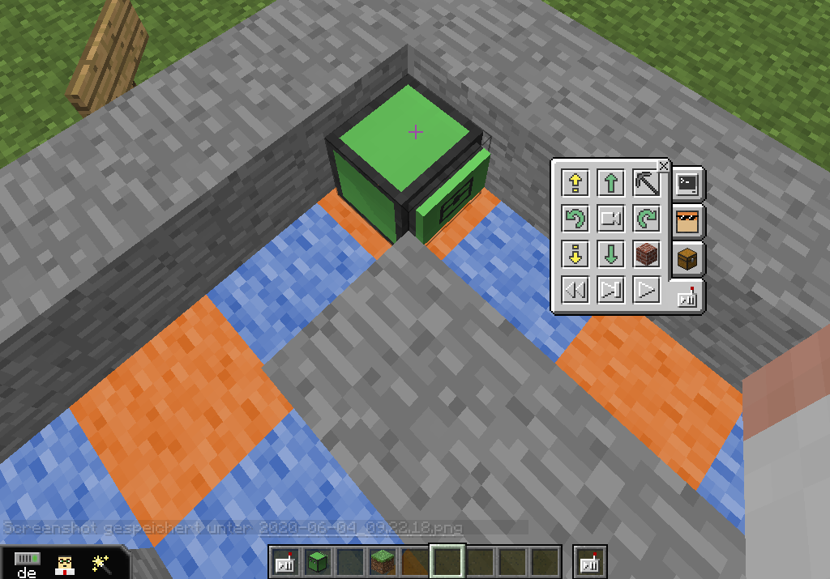
Links!

Slide 41

Umdrehen?!?!

Slide 42
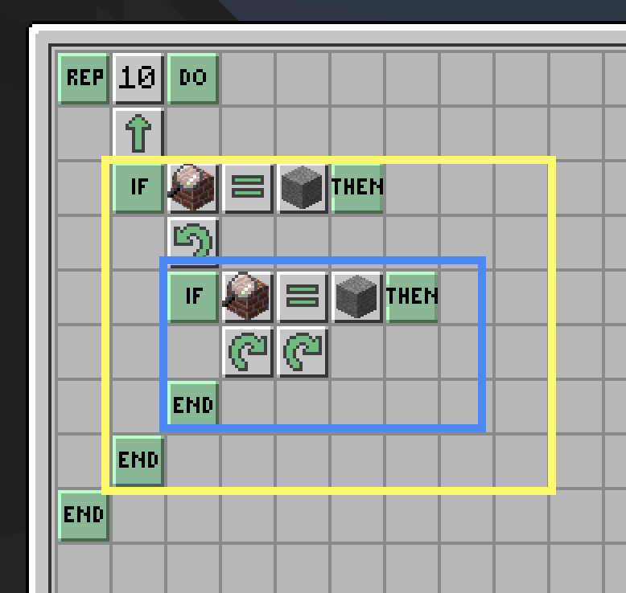
Aber nur… wenn schon links eine Wand war.

Slide 43
Unterprgramm

Slide 44
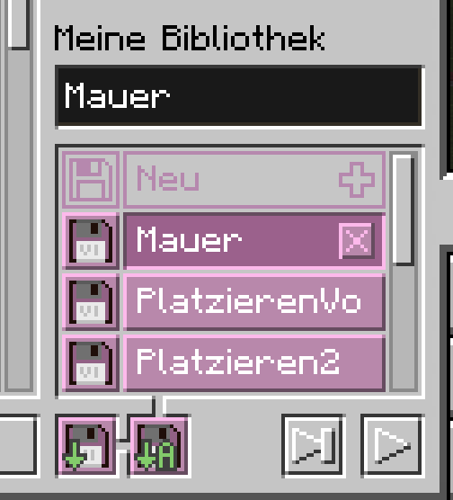
Unterprogramme

Slide 45
Was ist das?

Slide 46
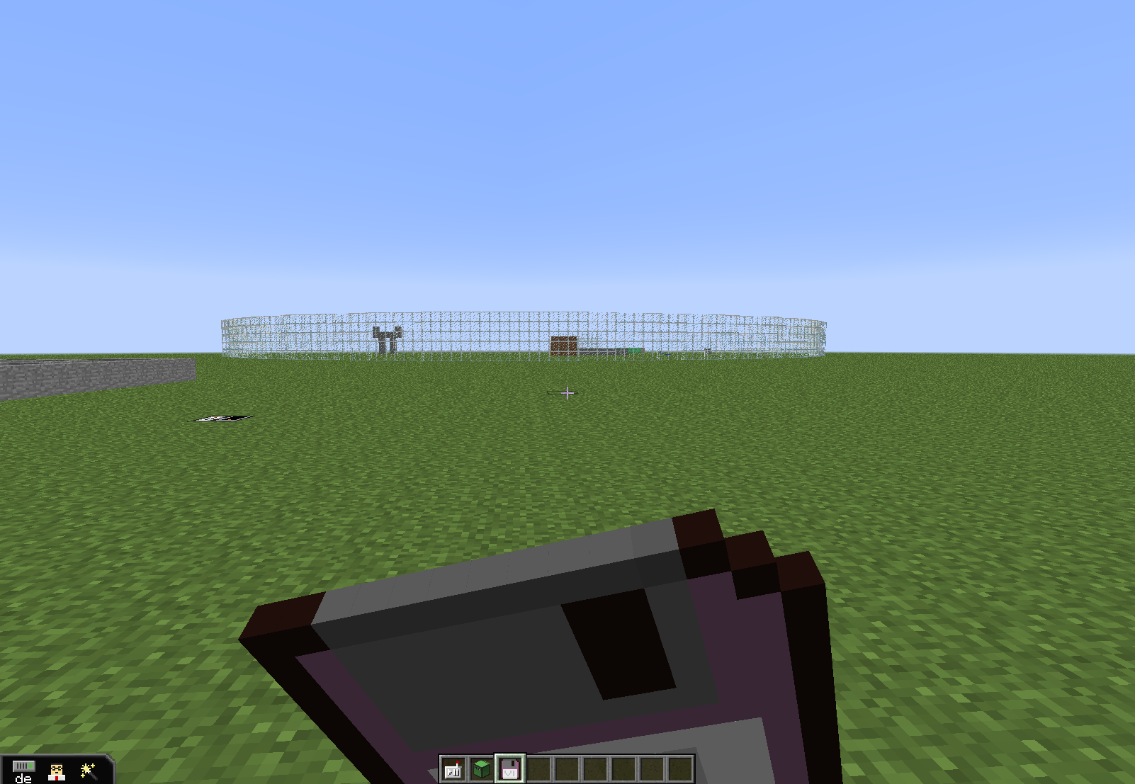
Nicht zuhause nachmachen!

Slide 47
Bauen!

Slide 48
Kaum vom Original zu unterscheiden

Slide 49
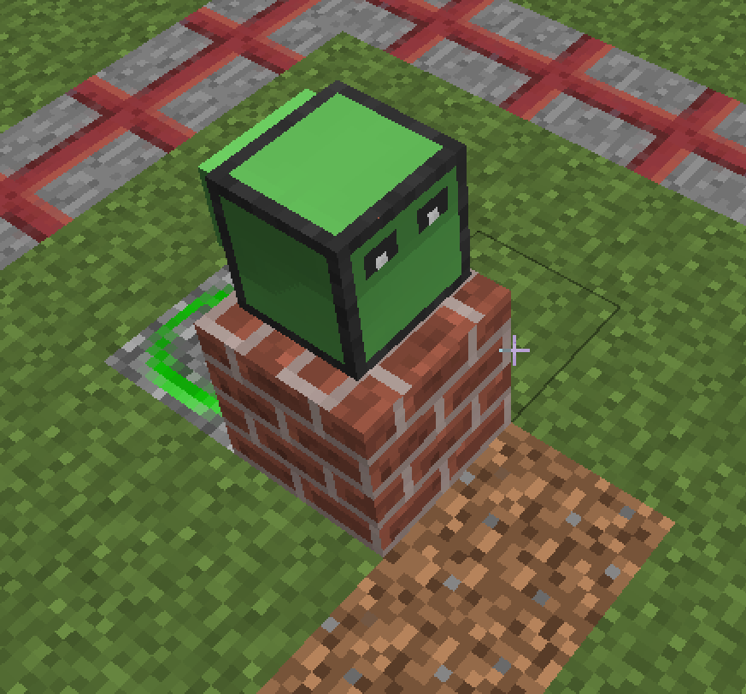
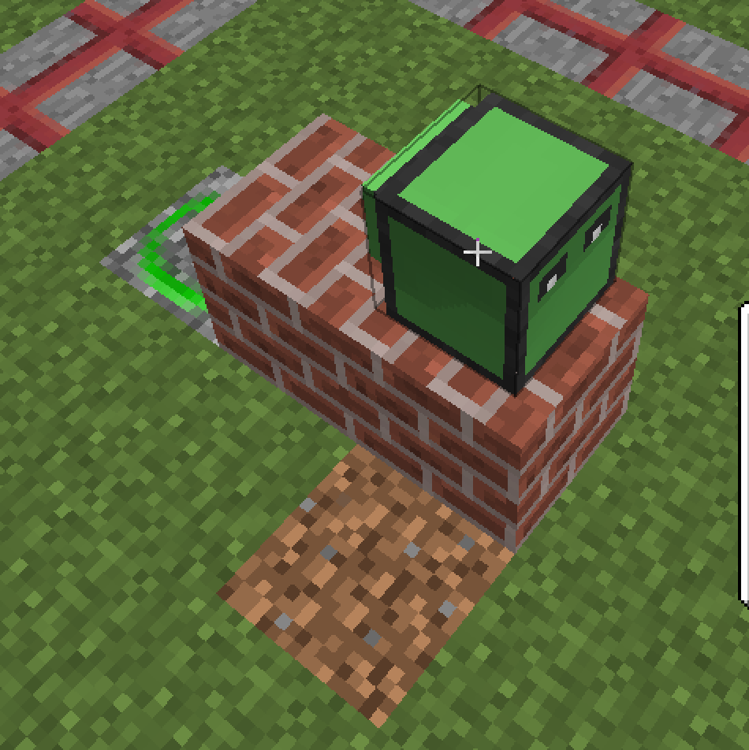
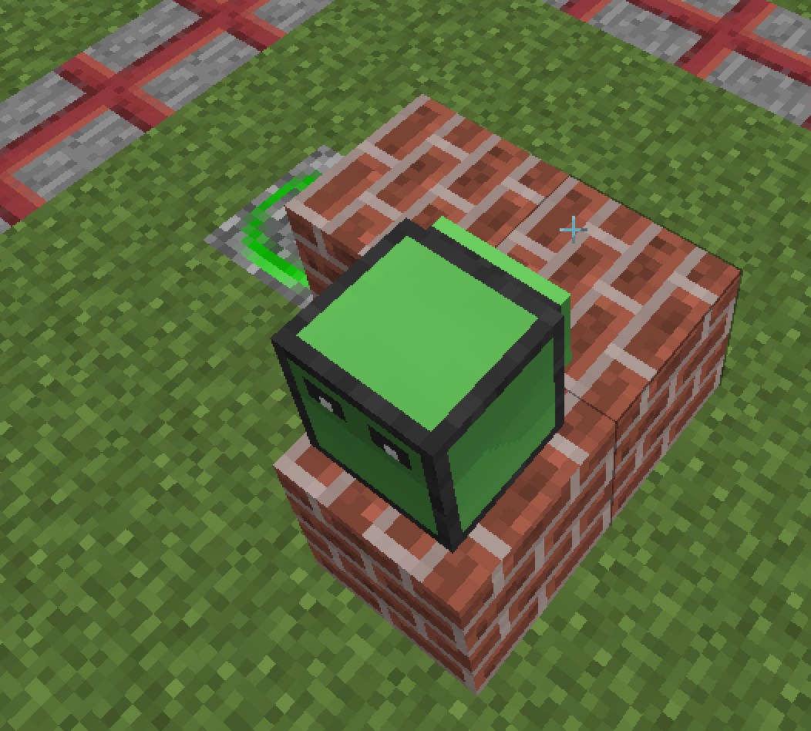
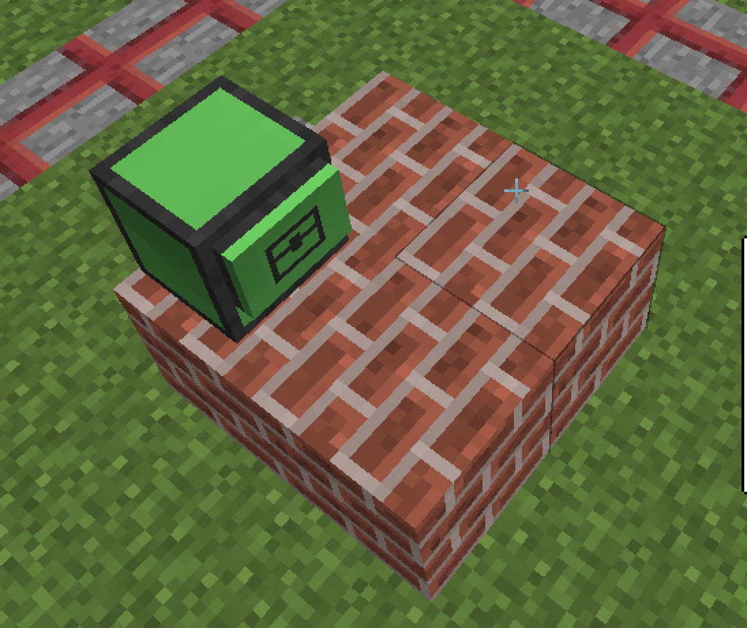

Slide 50
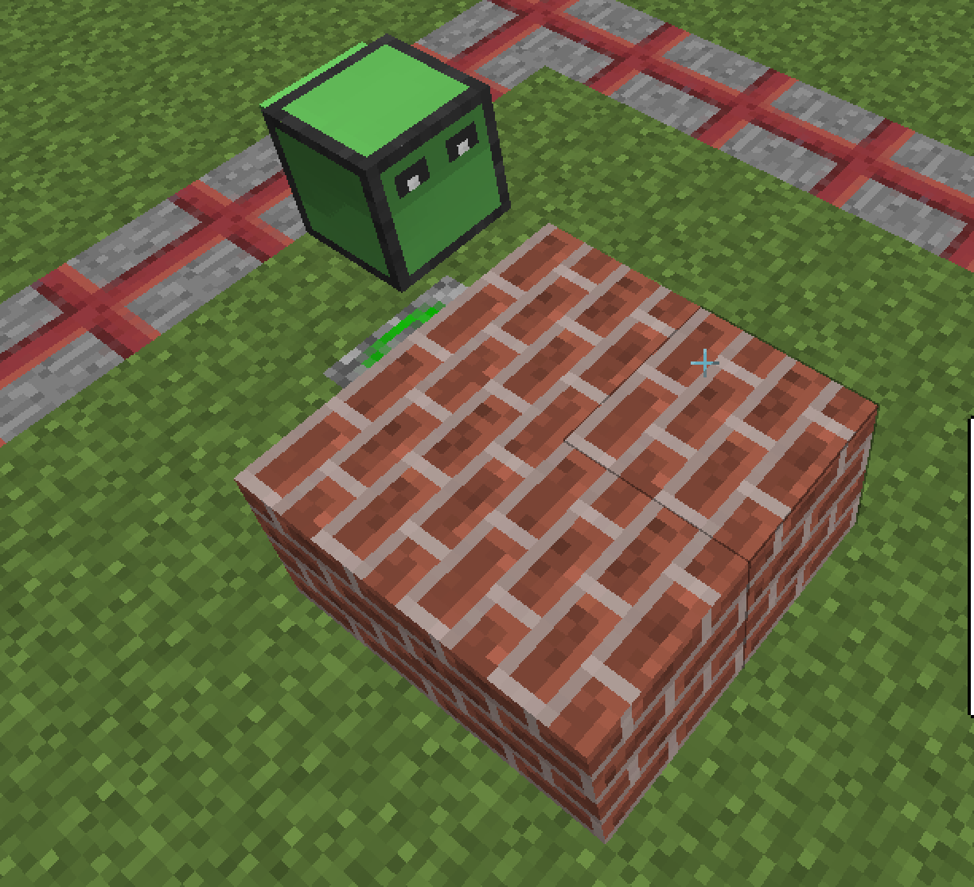
Gleiche Position wie bei Ebene 1…

Slide 51
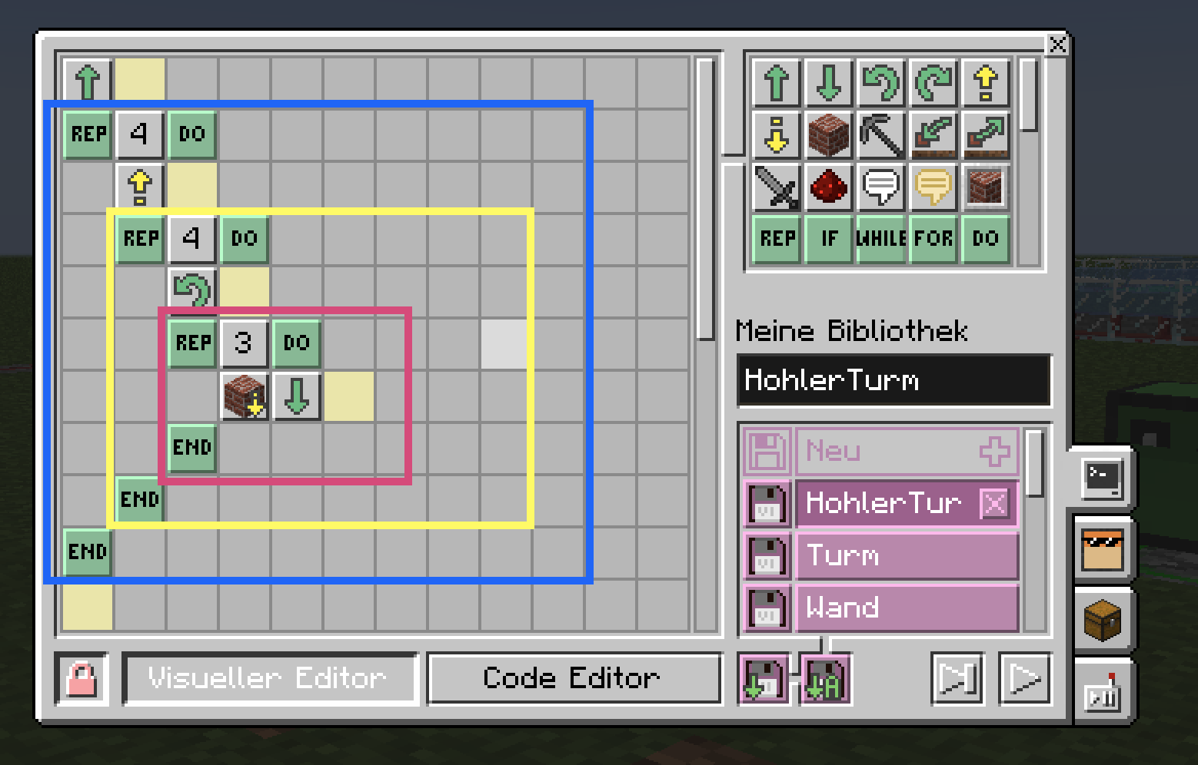
3 Ebenen…

